Slide 1

FAETERJ Petrópolis
Protocolo de
Transporte
TCP E UDP
Petrópolis,RJ
2023
Bárbara Hansen de Vasconcelos

Slide 2

O que é Protocolo de transporte?
Um protocolo de
transporte é um
Os protocolos de
transporte
conjunto de regras e
procedimentos que
define como os dados
são transmitidos entre
dispositivos em uma
rede de computadores.
estabelecem uma
comunicação fim a fim
entre um remetente e
um destinatário,
independentemente
dos detalhes da rede
subjacente.

Slide 3

TCP (Transmission Control
Protocol)
Protocolo orientado à conexão.
Oferece uma comunicação confiável e ordenada.
Garante a entrega dos dados e detecta perdas.
Controla o fluxo e evita congestionamentos.
Amplamente utilizado em transferência de arquivos, acesso web e e-
mails.

Slide 4

O protocolo TCP é, talvez, o mais
utilizado na camada de transporte
para aplicações na Web. Diferente
do UDP, o TCP é voltado à
conexão e tem como garantia a
integridade e ordem de todos os
dados.
Para manter a confiabilidade dos
dados, o TCP utiliza um aperto de
mãos de três vias, o _three way
handshake_, também chamado
de SYN,SYN-ACK,ACK.
A conexão entre dois hosts começa
o primeiro enviando ao segundo u
pacote de sincronização (SYNchron
O segundo host recebe esse pacot
responde com a confirmação do
sincronização (SYNchronize-
ACKnowledgment). O primeiro host
fim, manda uma confirmação
(ACKnowledge) para o segundo, as
estabelecendo a conexão.
*three way handshake - aperto de mão de três vias

Slide 5
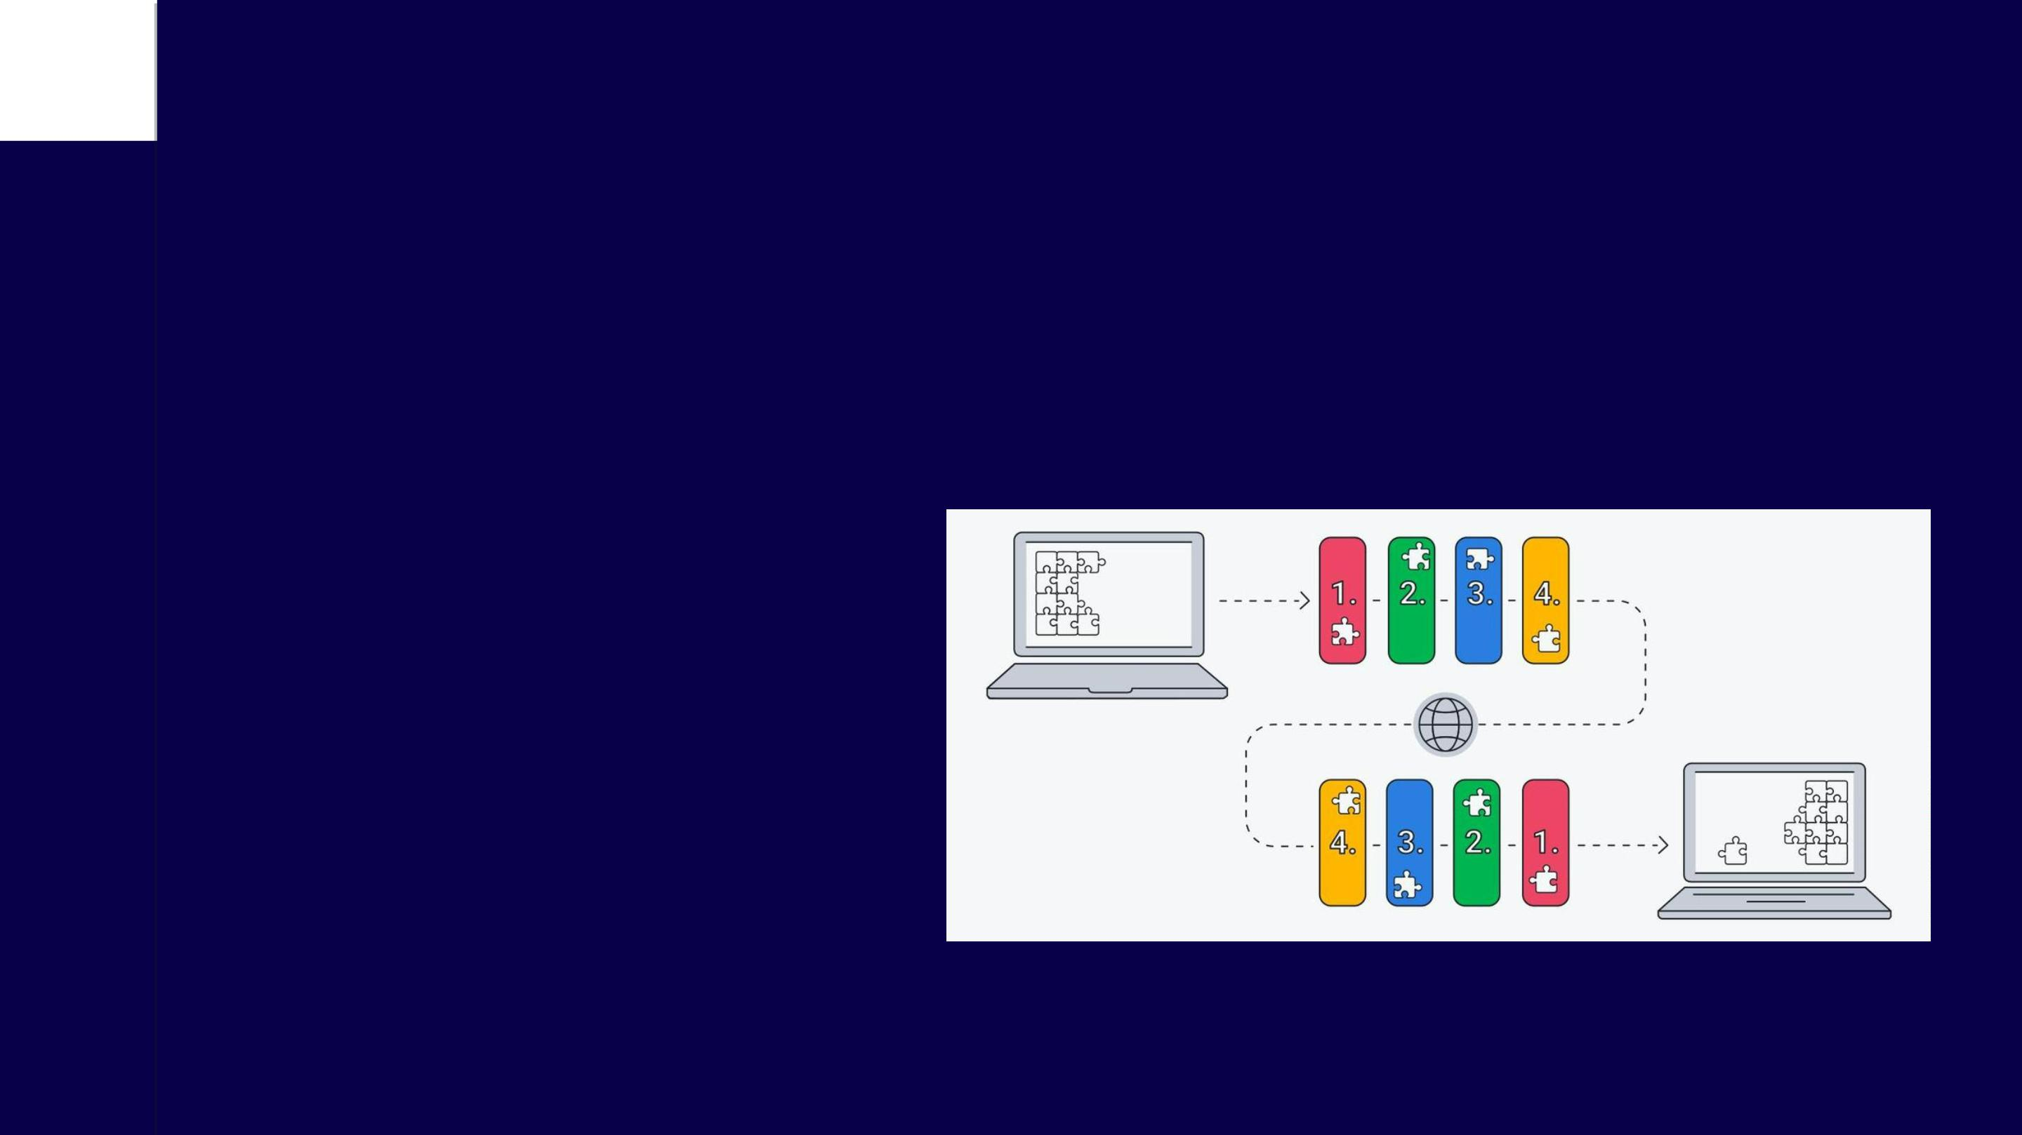
O TCP é capaz de detectar congestionamentos na rede e ajustar a taxa de
transmissão para evitar a perda de pacotes. Ele utiliza algoritmos como Slow
Start, Congestion Avoidance e Fast Retransmit para gerenciar o
congestionamento.
O TCP garante que os pacotes
sejam entregues na ordem
correta ao destinatário. Cada
pacote TCP possui um número
de sequência que permite ao
receptor reconstruir a sequência
original dos dados.

Slide 6

UDP (User Datagram Protocol)
Protocolo orientado a datagramas.
Comunicação não confiável e sem garantia de entrega.
Sem controle de fluxo ou detecção de perdas.
Baixo overhead e menor latência.
Ideal para streaming, jogos online e transmissões em tempo real.

Slide 7
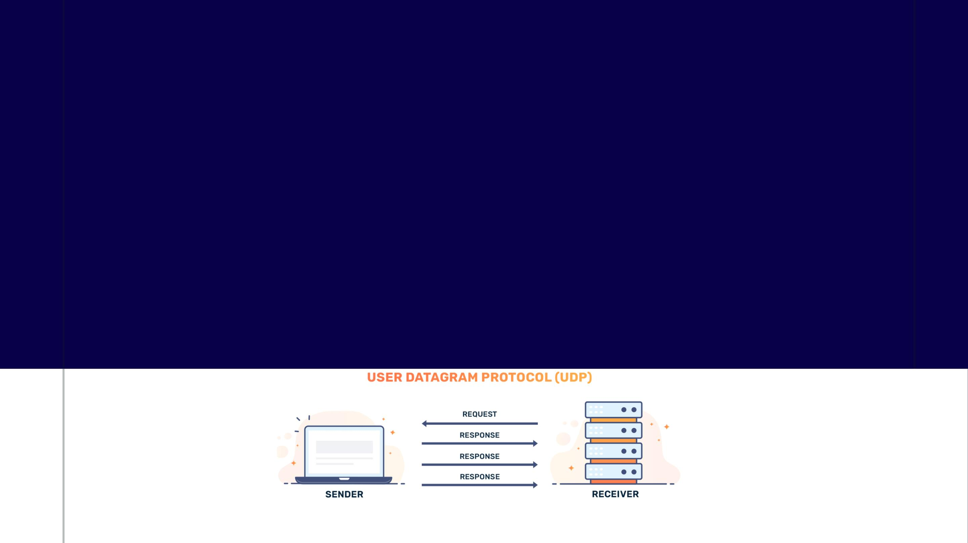
O protocolo UDP (sigla para User Datagram Protocol) tem, como
característica essencial, um atributo que pode parecer esquisito para
os iniciantes no tema - a falta de confiabilidade.
Isso significa que, através da utilização desse protocolo, pode-se
enviar datagramas de uma máquina à outra, mas sem garantia de que
os dados enviados chegarão intactos e na ordem correta.

Slide 8

Um outro atributo que dá muito poder ao
protocolo é a velocidade! No geral, o protocolo
UDP permite uma comunicação bastante
rápida, o que é muito vantajoso.
O UDP permite maior
flexibilidade para
implementar funcionalidad
específicas em aplicativos
rede. Ele permite que os
aplicativos controlem
Velocidade alta mas confiabilidade baixa,
ainda parece suspeito. Acontece que o
UDP justamente não é feito para esse tipo
de caso! Na verdade, o UDP tem sua
grande vantagem quando se trata de
serviços cuja velocidade é fundamental e a
perda mínima de dados não muito
desvantajosa.
diretamente o envio e o
recebimento de pacotes
possibilitando a criação d
protocolos personalizados
otimizados para
necessidades específicas

Slide 9
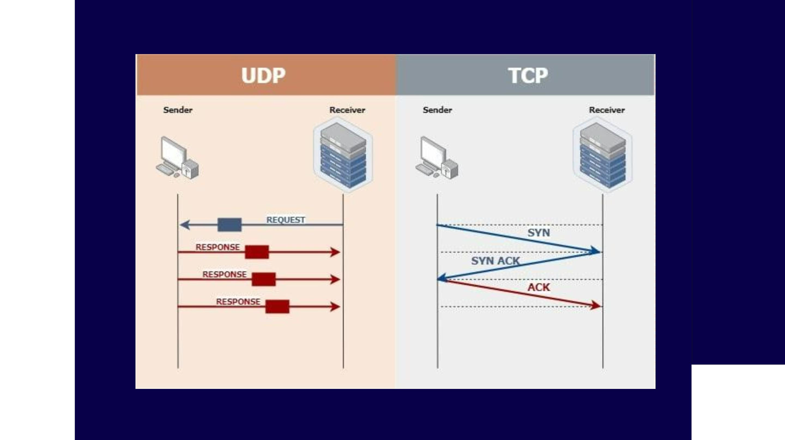

Slide 10

Referências
https://www.alura.com.br/artigos/quais-as-diferencas-entre-o-tcp-e-o-udp
https://bunny.net/academy/network/what-is-user-datagram-protocol-udp-and-how-d
it-work/
https://www.geeksforgeeks.org/differences-between-tcp-and-udp/
https://www.avg.com/pt/signal/what-is-tcp-ip

